Slide 1
НЕСЕПАҒАР

Slide 2
жоспар
Кiрicпе
Несепағардың анатомиясы, топографиясы, скелетопиясы
және гистологиясы
II)негізгі бөлім
а)Несепағар ақауы дегеніміз не?
б)Несепағар ақауларының классификациясы
в)Несепағар ақауының түрлері
г)Клиникасы
д)Диагностикасы
е)Емі
III)Қорытынды
IV)Пайдаланылған әдебиеттер

Slide 3
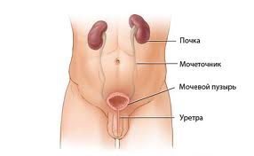
Анатомиясы
Несепағар, яғни ureter, - түтік тәрізді, түбекшенің тікелей жалғасы болып табылатын, ұзындығы ересек адамдарда 30-35 см құрайтын, бүйректен зәрді қуыққа алып братын несеп жүйесінің түтікті ағзасы.

Slide 4
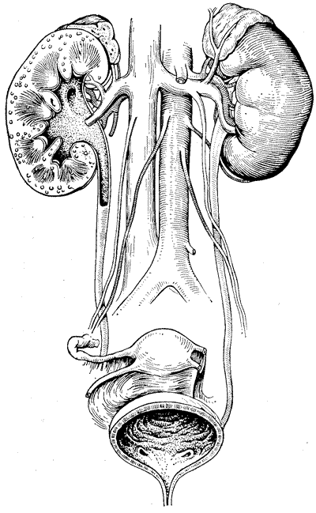
Анатомиясы
Түбекшеден несепағарға ұласқан жерінде кіші жамбас қуысына өткен жерінде және несепағардың қуықтық бөлігінде өту жолының диаметрі 3-4 мм болса, қалған бөлігінде несепағардың өту жолының диаметрі 8-9 мм-дей.

Slide 5
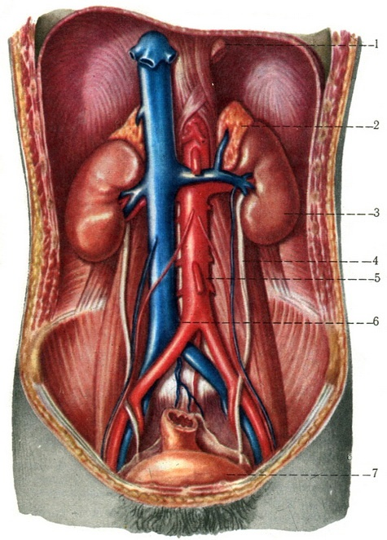
Топографиясы: Ол бүйректің түбекшесінен басталып, қуыққ дейінгі аралықта тік бағытты орналасқан. Топографиялық орналасуына қарай: іштік, жамбастық және қуықтық немесе интермуралдық бөліктерге бөлінеді.

Slide 6
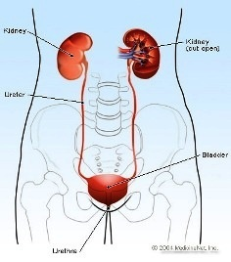
Скелетопиясы:
Несепағар 2 бел омыртқаның тұында бүйрек түбекшесінен басталғаннан кейін омыртқа бағанасының бүйір қапталы мен белдің үлкен бұлшықетінің алдыңғы бетін жанай, төмен және латералді бағытта өтеді. Одан әрі төмен кіші жамбас қуысына жақындаған сайын, медиалді бағытта өтеді. Кіші жамбас қуысына өткеннен кейін омыртқа бағанасынан тағы да алшақтап, одан әрі өрлеме бағытта өтіп, қуықтың несеп-қуықтық үшбұрышы негізінің тұсында, қуықтың ішіне келіп ашылады

Slide 7
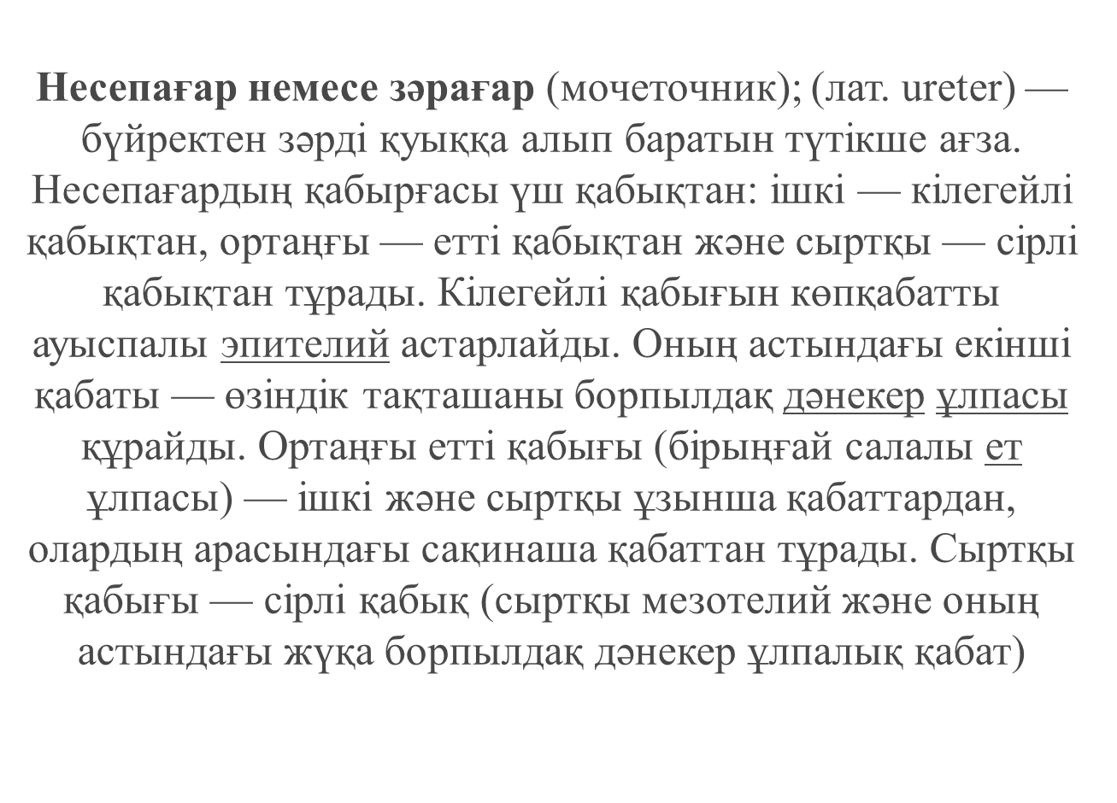
Гистологиясы

Slide 8
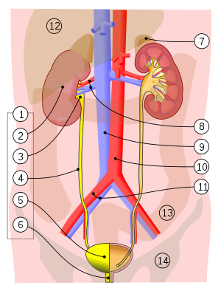
Несепағардың қанмен қамтамасыз етілуі, иннервациясы
Несепағардың жоғарғы бөлігі а.renaliz есебінен, ортаңғы бөлігі a.testicularis, төменгі бөлімі a.versicalis inferior есебінен қанмен жабдықталады.
Иннервациясы: Жоғарғы бөлігі plexus renalis, ортаңғы бөлігі- abdomina lis-plexus-unreteric-тен, ал төменгі бөлімі pars pelvina- plexus hupogasticus және. n pelvici-ден (парасимпатикалық жүйкелер) нервтенеді

Slide 9
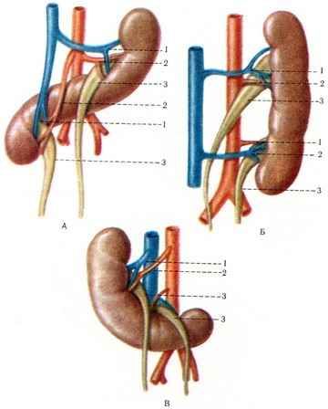
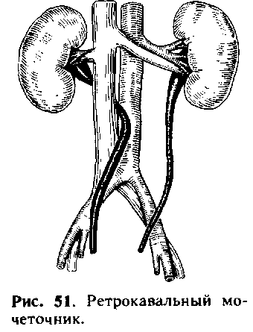
Несеп ағар аномалиясы
Несепағар яғни жоғарғы несеп жолдары бүйректен, жоғарғы жинақтаушы өзекшелерден басталып, төменгі несеп ағар сағасымен аяқталады. Жоғарғы несеп жодары аномалияларының басты ерекшелігі олардың бәрінде бірдей өздерін қоректендіретін қан тамырларының аномалияларымен жалғасады.
Жоғарғы несеп жолдарының ақаулары урологияның көлемді бір тарауы, сондықтан бұларды зерттеуде практикада аса мән беріледі. Көптеген ғалымдар бүйрек аномалиялары көп кездеседі деп есептеп келсе, енддігі жерде зерттеушілер жоғарғы несеп жолдары дамуының ақаулары одан кем түспейді деп есептейді.

Slide 10
Жіктелуі:
Санына байланысты:
Екі жақты агенезия
Бір жақты агенезия
Жоғары несеп жолдарының қосарлануы
Тұйықталып бітетін несепағарлар
Орналасу аномалиялары:
Несепағардың қан таситын тамырлармен қарым қатынасы
Несепағар сағасынығ эктопиясы
Форма, ұзындығына байланысты:
Штопор тәрізді несепағар
Сақина тәрізді
Ұзындық аномалиялары
Кисталар
Құрылым аномалиялары:
Несепағар гипоплазиясы
Клапандар мен басы артық қатпарлар
Дивертикулдер
Нейро бұлшық ет дисплазиясы
Гидронефроз
Қуық несепағар сегментінің обструкциясы
Уретероцеле

Slide 11
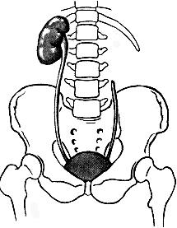
Сандық аномалиялар
Несепағарлардың сандық аномалиялары басқа несеп жолдарының аномалияларымен салыстырғанда 1,5-4%-ке дейін жиі кездеседі. Несепағарда бұл аномалия болса созылмалы қабыну, нефролитиз, гидронефроз және т.б түрдегі асқынулар едәуір жиі кездеседі.
Жалғыз несепағар (бір жақты агенезия) әрқашан бір бүйректің болмауымен қабаттасады. Соның себебінен қуықтыңда жартысыда дұрыс жетілмейді. Жалғыз бүйректің функциясы онда ауру пайда болғанға дейін зардап шекпейді. Науқастардың көпшілігінде бұл аномалия көлденең аурулардан асқынбаса, өзінде жалғыз бүйрек екенін білмейді.

Slide 12
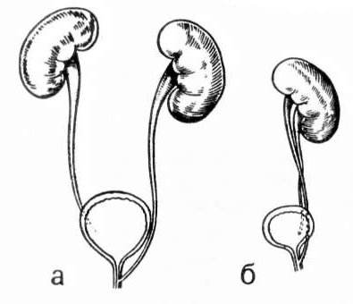
Ұзындық аномалиялары . Несепағардың қысқаруы не ұзаруы дистопияланған бүйректер , сан аномалиялары кезінде , сондай ақ нейро бұлшық ет дисплазиясы кезңнде кездеседі. Бүйректің жамбас дистопиясы кезінде несепағар ең қысқа, кеуде дистопиясы кезінде ең ұзын болады.
Ретрокавалдық несепағар. Бұл аномалия кезінде несепағар төменгі қуыс вена артында орналасады да, одан әрі әдеттегідей бүйрек шүмекшесіне бағытталады. Несепағардың бұлай орналасуы кезінде клиникалық көрініс сипаты жоқ. Ол жоғарғы несеп жолдарының пиелонефритпен немесе обструкциясымен байланысты анықталады.

Slide 13
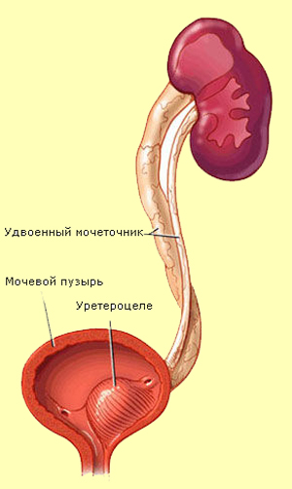
Уретероцеле(несепағардың қуық ішілік кистасы) дегеніміз несепағардың ең төменгі сегменті қабырғасының қуықтық кілегейі астына қап тәрізді бұлтиып сұғынуы.
Уретероцеле барлық жастағы адамдардың 1-2%-де кездеседі. Несепағардың қуық ішіндегі кистасы ның формасы әртүрлі болады және оның үлкендігіне байланысты. Ол домалақ , овал не алмұрт тәрізді болады. Кистаның үлкендігі шие дәніндей де болып несепағарды бітеп қалуы мумкін.

Slide 14
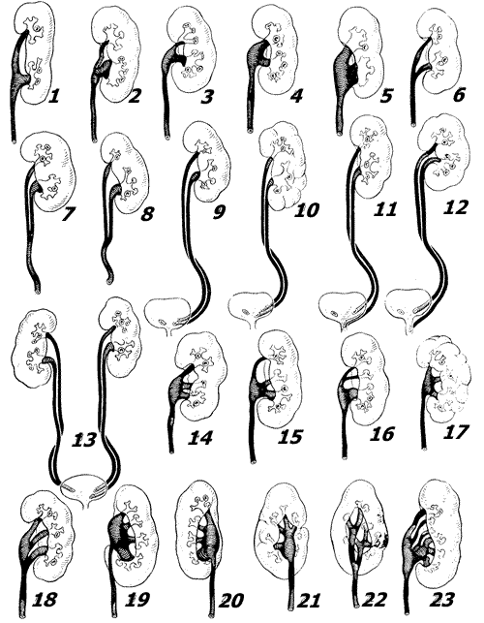
Несепағар мен тостағаншалардың әр түрлі ақауларының схемасы

Slide 15
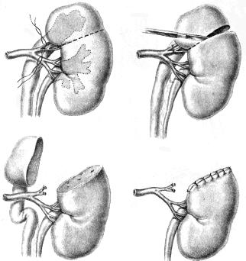
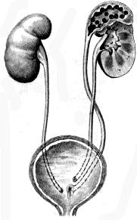
Несепағардың екі еселенуі – басқа ауытқуларға қарағанда жиірек кездесіп, кей жағдайда тек несепағар ғана емес бүйректің де еселенуімен бірге жүруі әбден мүмкін. Жаңа туылған сәбилерде кездесу жиілігі 1/150, және бұл ауытқу қыз блаларында ұлдармен салыстырғанда 5 есе жиірек кездеседі. Бұл жағдайда ұрықтың даму сатысында нефрогенді бластеманын несепағарлық өсіндісінен екі несепағардың өсуі байқалады.

Slide 16
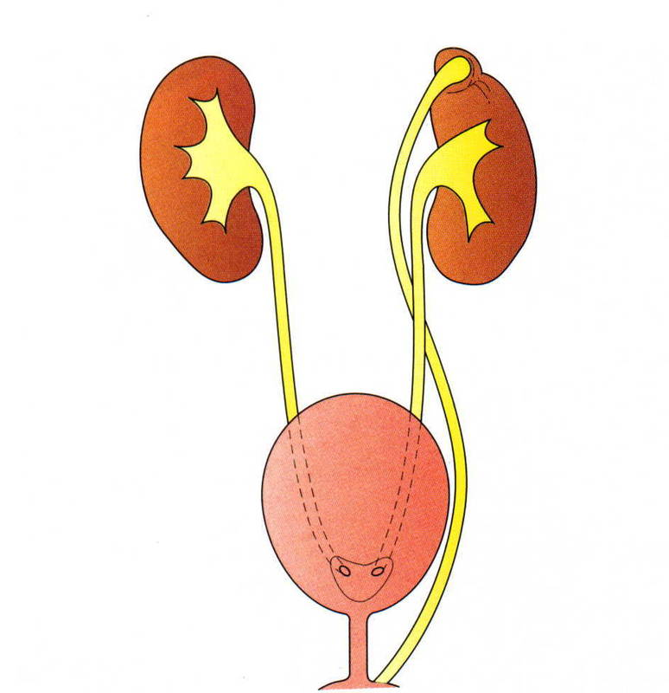

Slide 17
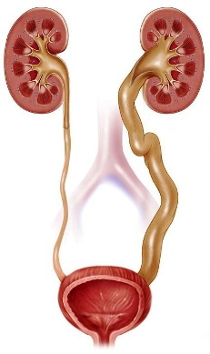
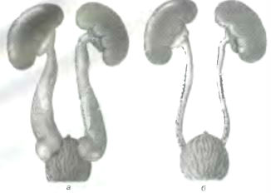
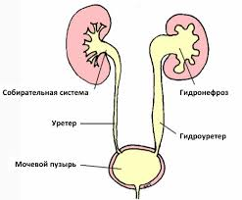
Ауру патогенезінде басты рөлді несепағардың жоғарғы бөлігінің тонусының біртіндеп нашарлауы, олардың кеңеюі және ұзаруы алады. 1. Төменгі цистоидтардың кеңеюін – ахалазия деп атайды. Бұл жағдайда жоғарғы несепағардың уродинмикасы қалыпты болады. 2. Ал жоғарғы бөлігінің екі цистоидының өзгеріске ұшырап сонымен қоса оның ұзындығының да көбеюін – мегауретер деп атайды. Мегауретер кезінде несепағар кең және өте ұзын көрінеді де оның жиырылу қызметі төмендеген, ал шығару қызметі бұзылған болады.

Slide 18
Мегауреттердің түрлері
Мегауретердің 2 түрі: қысқа сегментті (90%), ұзын сегментті болады. Екі жақты мегауретер 20% кездеседі. Мегауретерде екіншілік гидронефроз дамуы мүмкін. Кеңіген несепағарда және бүйрек түбекшесінде тастар пайда болуы ықтимал.

Slide 19
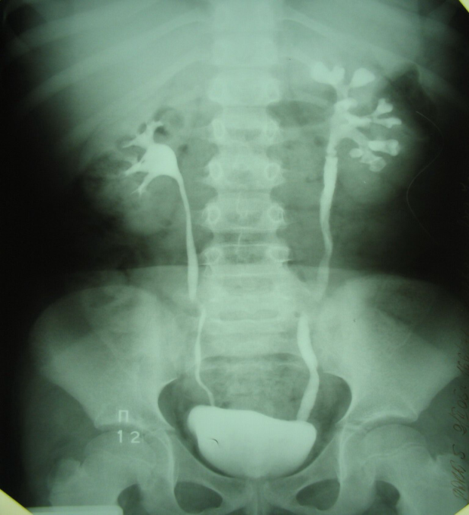
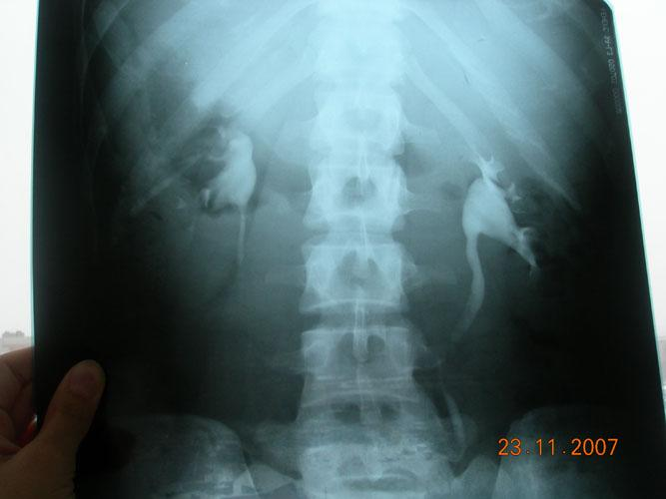
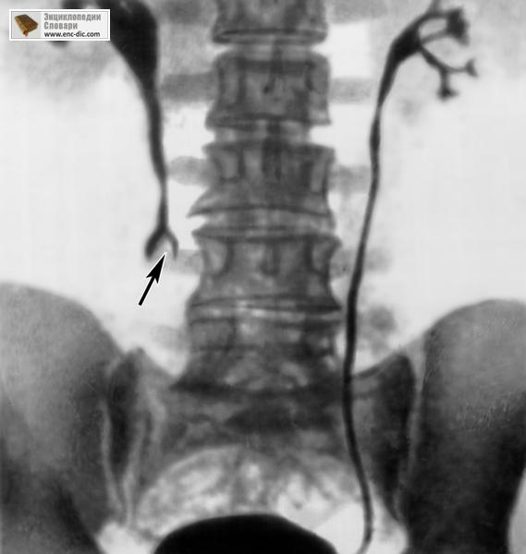
Диагностикасы және емі:
Негізгі диагностикалық әдіс ретінде рентгенологиялық әдістер мен ультра дыбысты зерттеу және компьютерлік томография СОНЫМЕН БІРГЕ ЭНДОСКОПИЯЛЫҚ ЗЕРТТЕУ ӘДІСТЕРІ қолданылады.

Slide 20
Емі
Бүйрек аномалияларының барлығында негізінен хиругиялық, консервативті емді қолданады. Созылмалы бүйрек жеткіліксіздігінде диализ және өз бүйректерінің біреуін және екеуін алып тастау, трансплантация.

